Slide 1
KALIBRACIJA DIFERENCIJALNE SONDE ZA PRITISAK
Student: Milan Kalajdžić
Br. indeksa: 346/05

Slide 2
Sadržaj
Šta je to kalibracija i zašto kalibrišemo?
Postupak izrade zadatka
Rezultati mjerenja
Primjena u praksi

Slide 3
Kalibracija
Kalibracija je posupak pomocu kojeg se uspostavlja odnos između vrijednosti koje prikazuje mjerni aparat i stvarne vrijednosti
∆H[cm] = ƒ(U [V])
Smanjenje sistematske greške
Provjera podataka koje nam je dao proizvođač

Slide 4
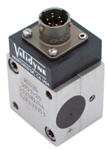
Sonda
Tip sonde: validyne dp215tl

Slide 5
Princip rada sonde
Mjeri razliku pritisaka pomoću deformacije membrane
Različite debljine
membrane

Slide 6
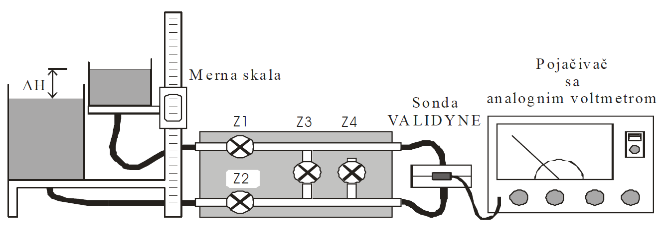
Instalacija

Slide 7
Rezultati mjerenja
Redni broj mjerenja | Razlika nivoa [cm] | Napon [V]
1 | 1 | 1
2 | 3 | 8
3 | 5 | 16
4 | 10 | 38
5 | 12 | 46
6 | 15 | 59.5
7 | 17 | 68
8 | 20 | 80
9 | 22 | 88
10 | 25 | 100

Slide 8
Dijagram zavisnosti napona od pritiska

Slide 9
Dijagram zavisnosti napona od promjene nivoa

Slide 10
Zavisnosti
Pritisak od napona
P=23.38*U+9.38
Razlika nivoa od napona
∆ H=0.238*U+0.096

Slide 11
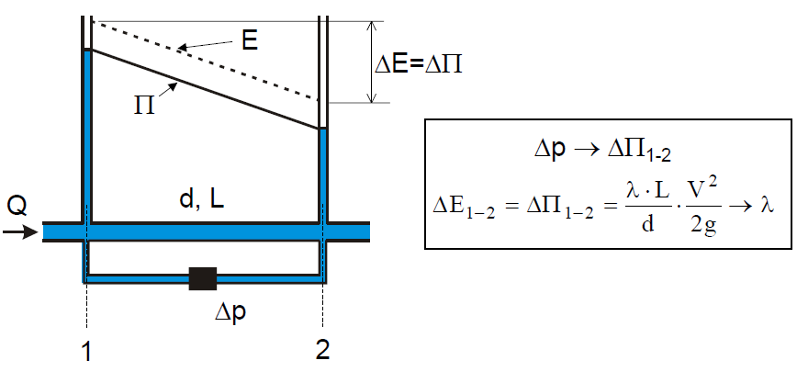
Primjena u praksi
Provjera Q-H krive pumpe
Određivanje keficjenta trenja λ

Slide 12
Zaključak

Slide 13
Hvala na pažnji

